Slide 1
Тексты в музейной экспозиции:
Оглавительные
Ведущие
Объяснительные
Этикетаж

Slide 2
На каком этапе продумываются тексты и их расположение в экспозиции?

Slide 3
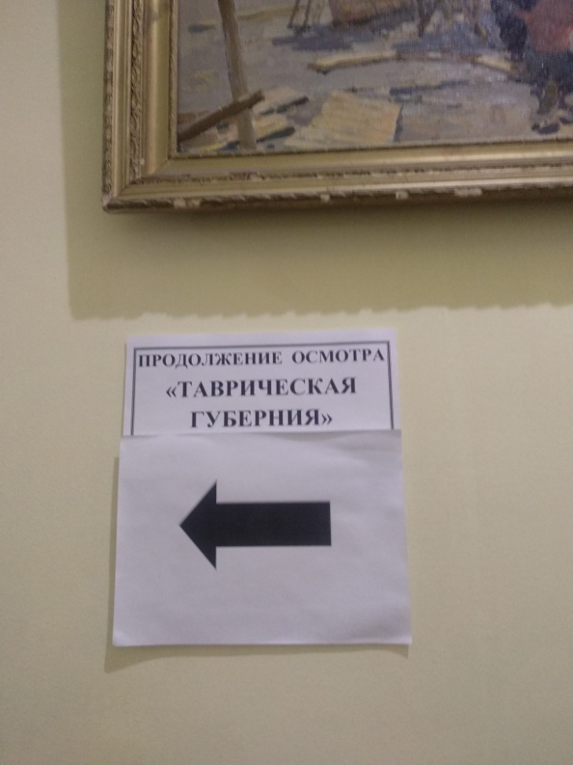
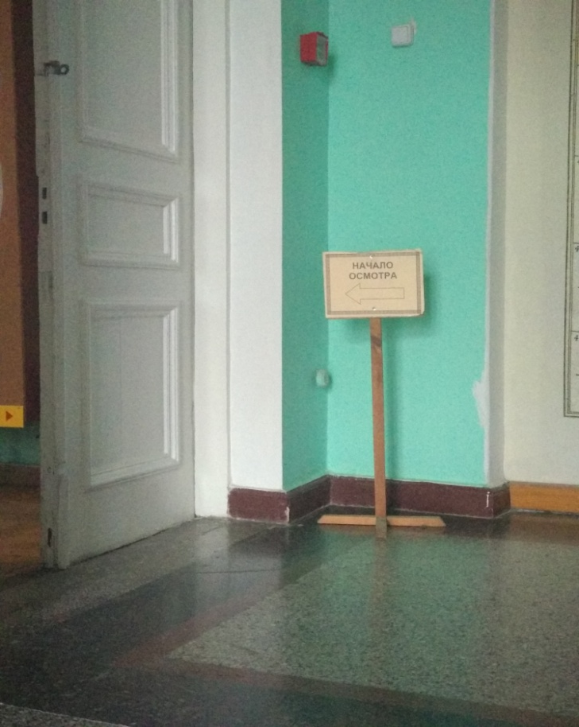
Текстовые указатели, название залов
(система навигации).

Slide 4
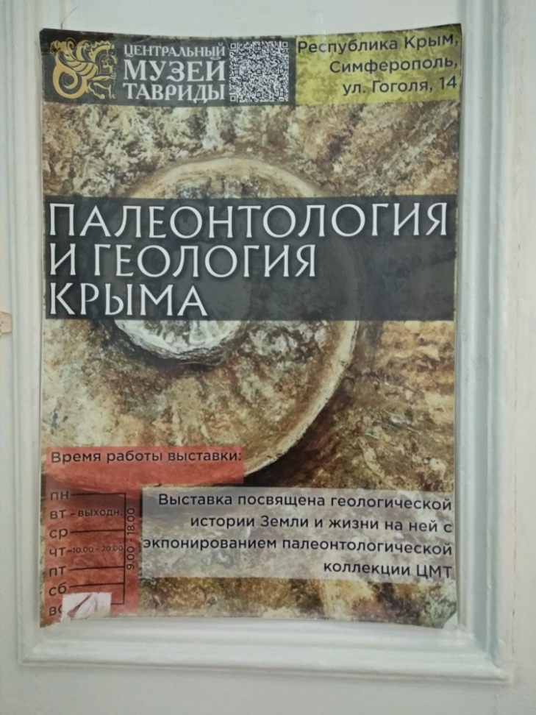
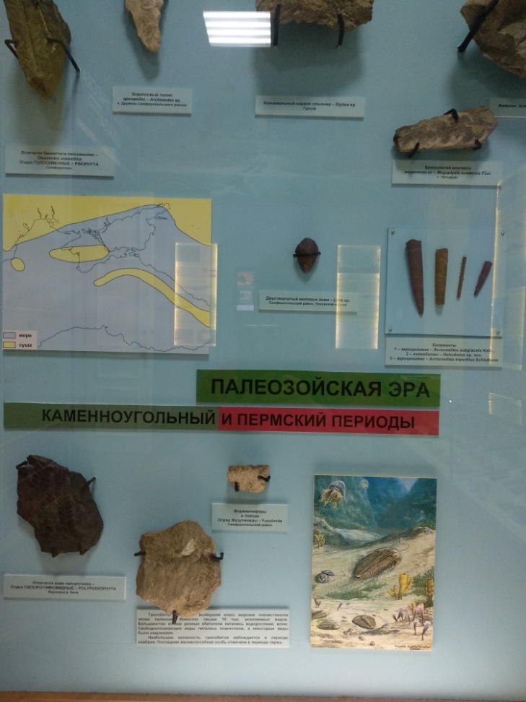
Наименование зала, темы
(оглавительные).

Slide 5
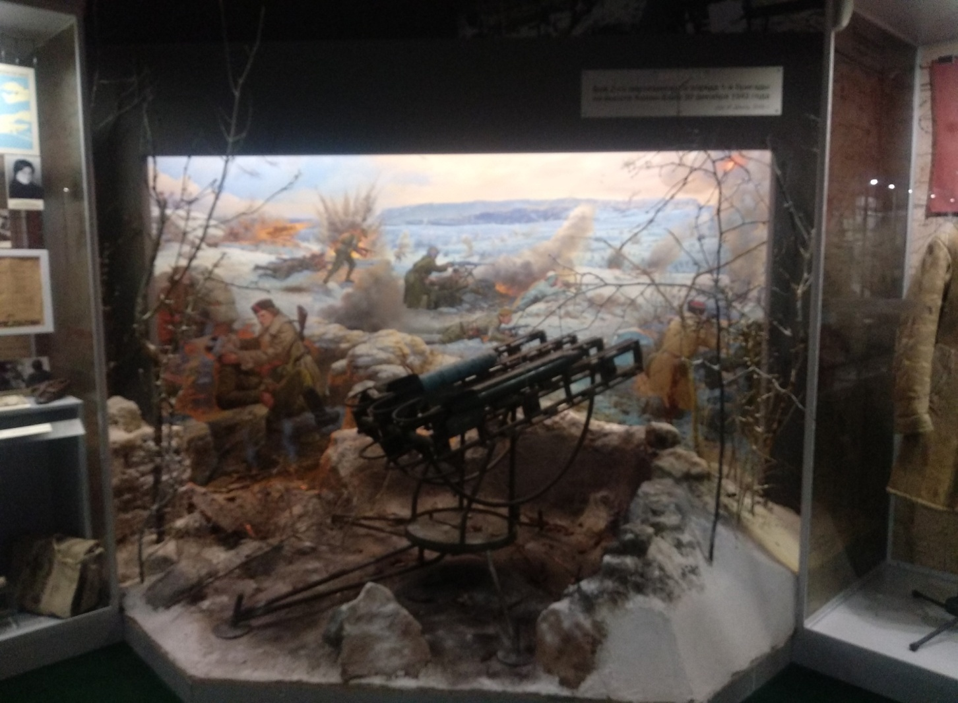
Оглавительный (заглавный). Бой 2-го партизанского отряда на высоте Колан-Баир 30 декабря 1943 года.

Slide 6
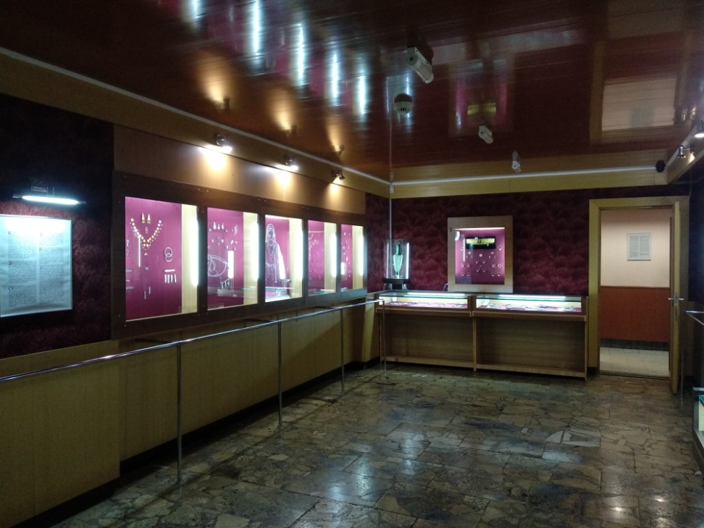
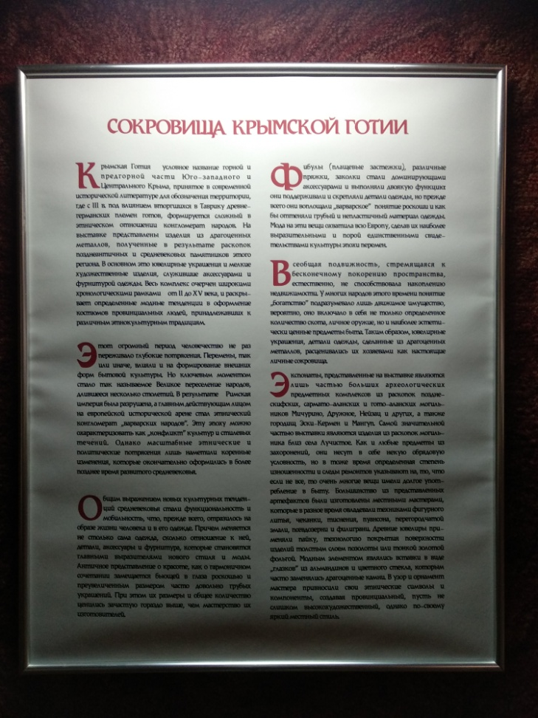
Золотая кладовая (ведущий –объяснительный).

Slide 7
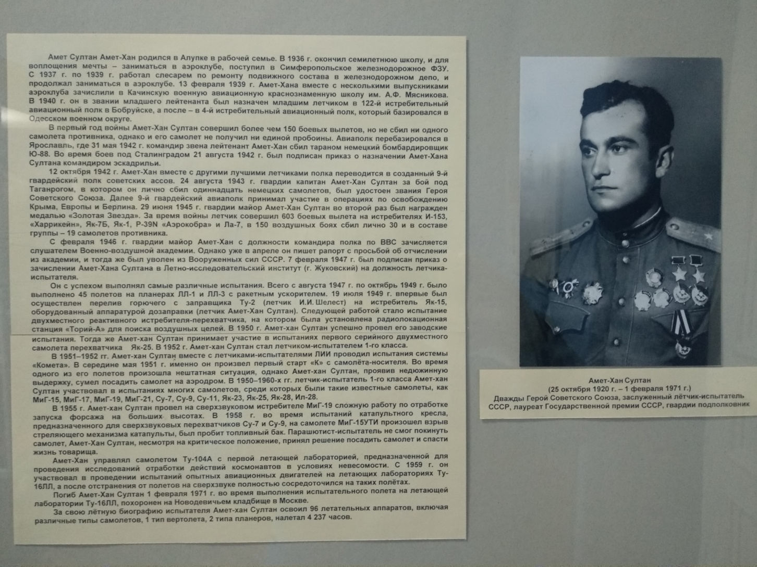
Ведущий (объяснительный) текст к выставке «Покоривший небо» к 100-летию со дня рождения Амет-Хана Султана.

Slide 8
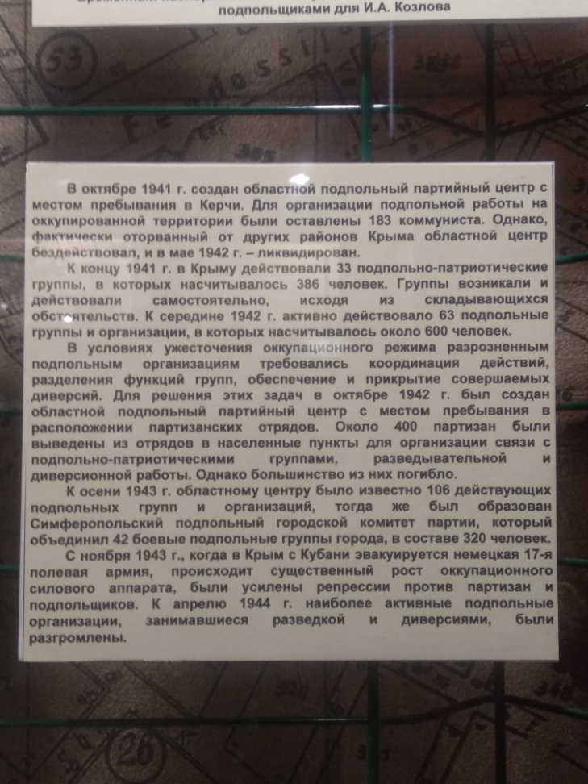
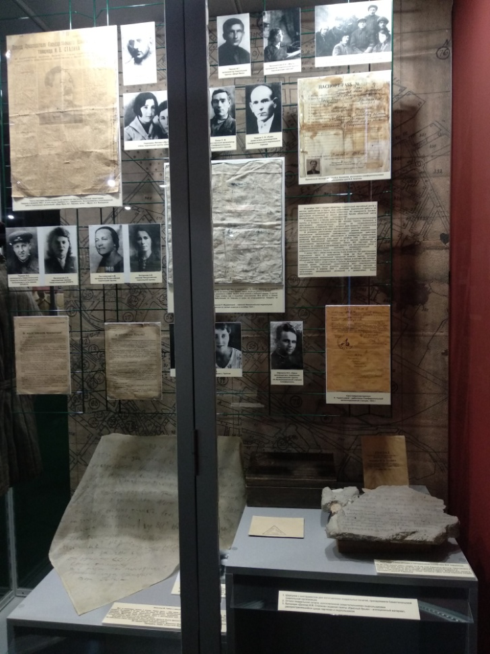
Объяснительный текст – аннотация к теме «Подпольное движение в Крыму в годы Великой Отечественной войны».

Slide 9
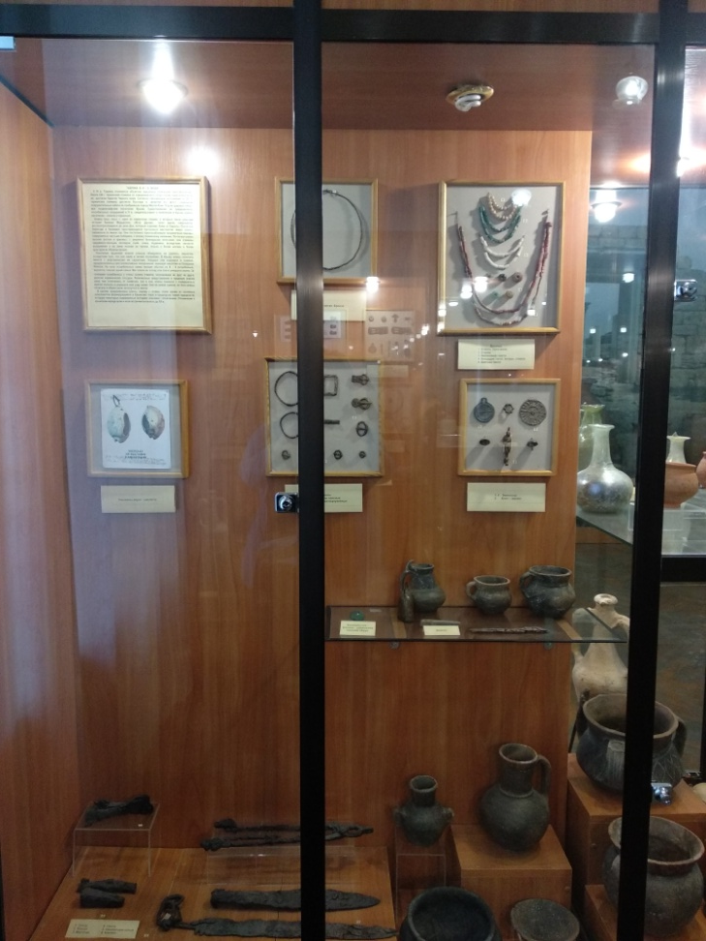
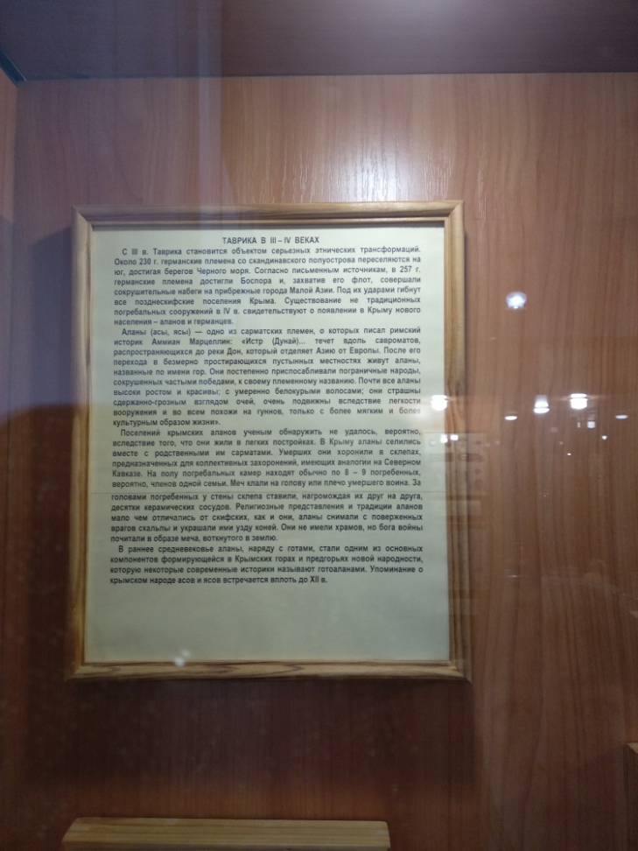
Приоритетное расположение объяснительного текста по теме

Slide 10
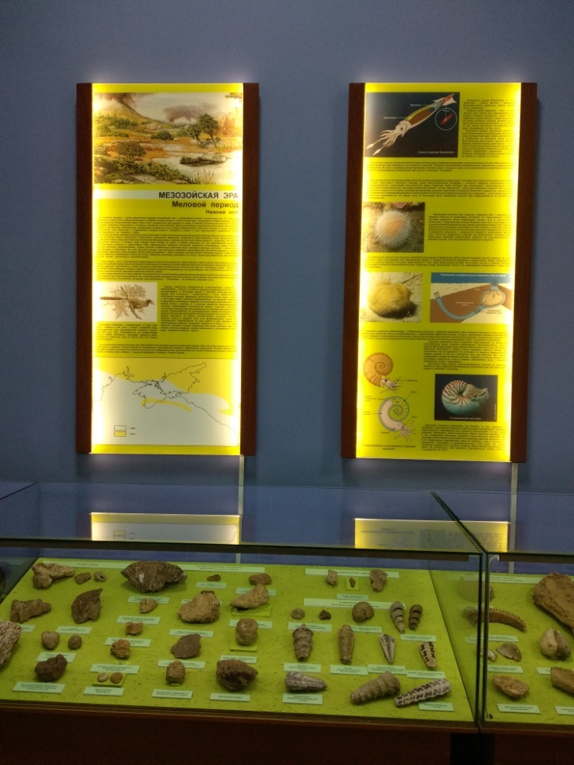
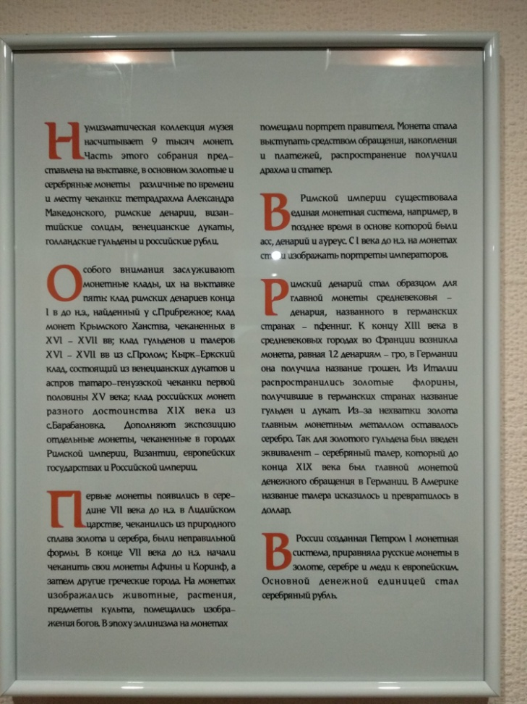
Средства в оформлении текстов, усиливающие внимание.

Slide 11
Умеренность в размещении текстов.

Slide 12
Довоенная экспозиция.

Slide 13
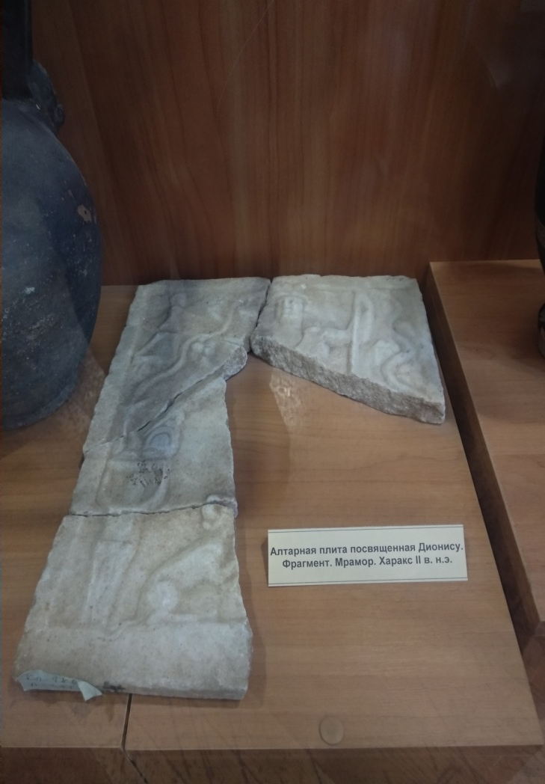
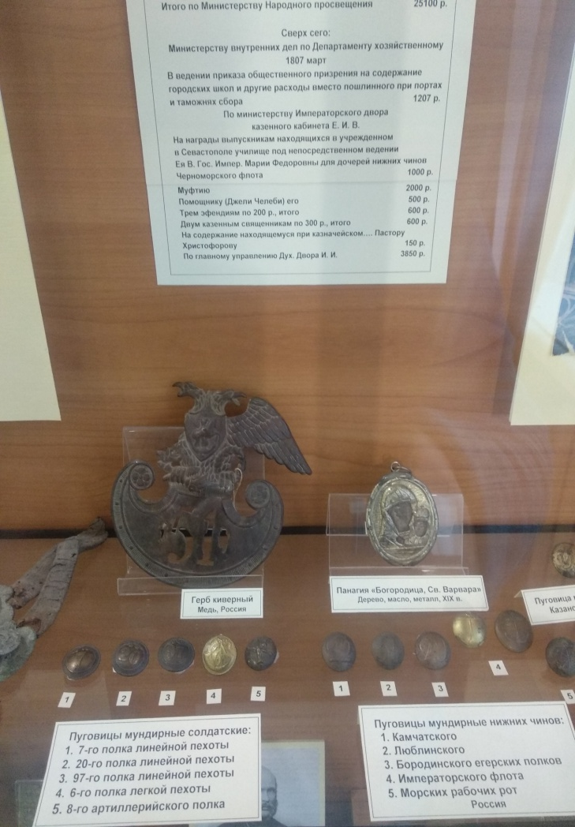
Этикетки:
одиночные
групповые
(пучковые для комплекса)

Slide 14
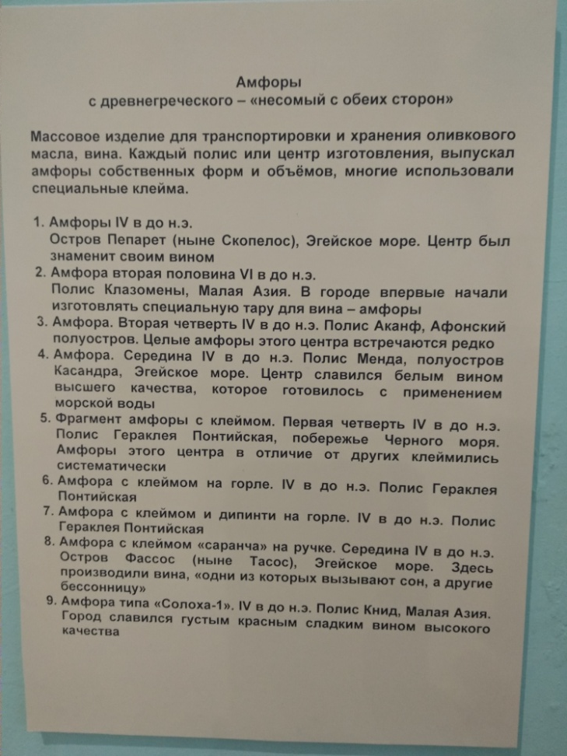
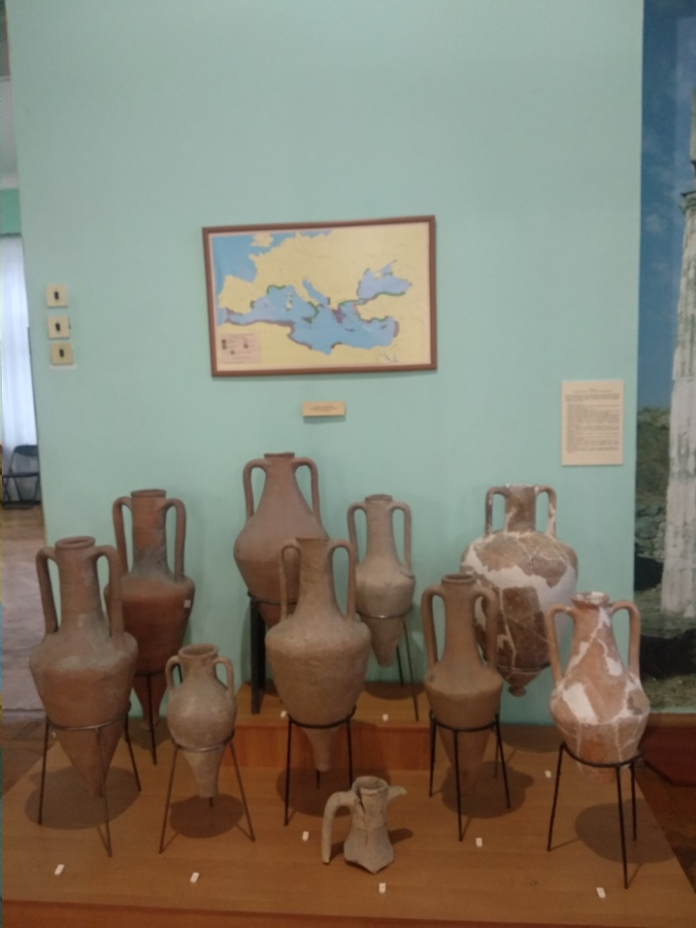
Пучковой принцип (комплекс). Этикетка с аннотацией.

Slide 15
Этикетка не ценник!!!

Slide 16
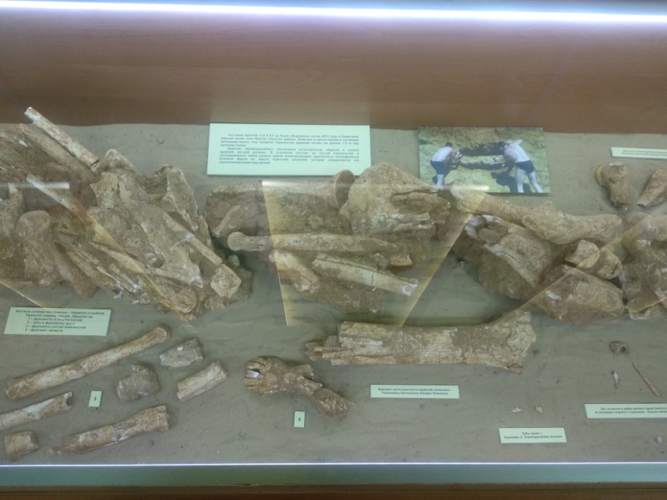
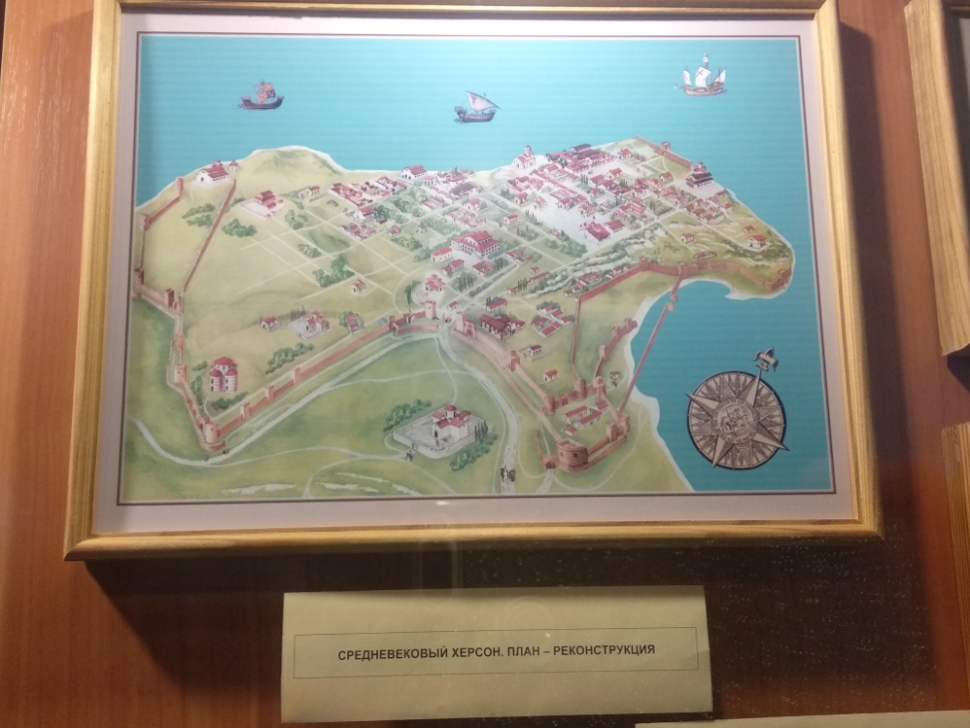
Размещение этикеток.

Slide 17
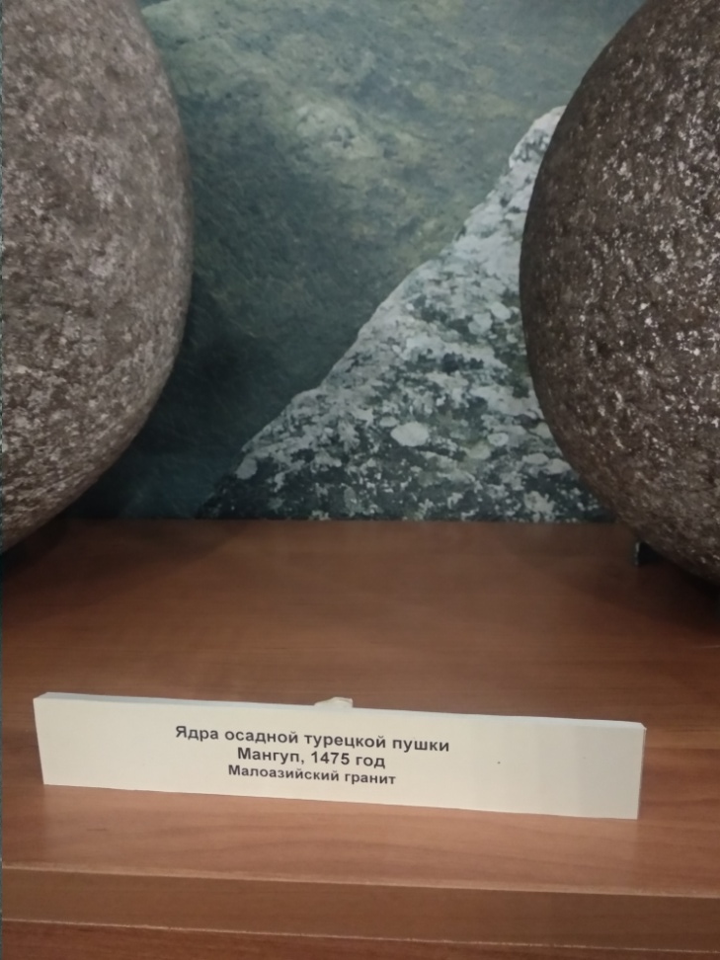
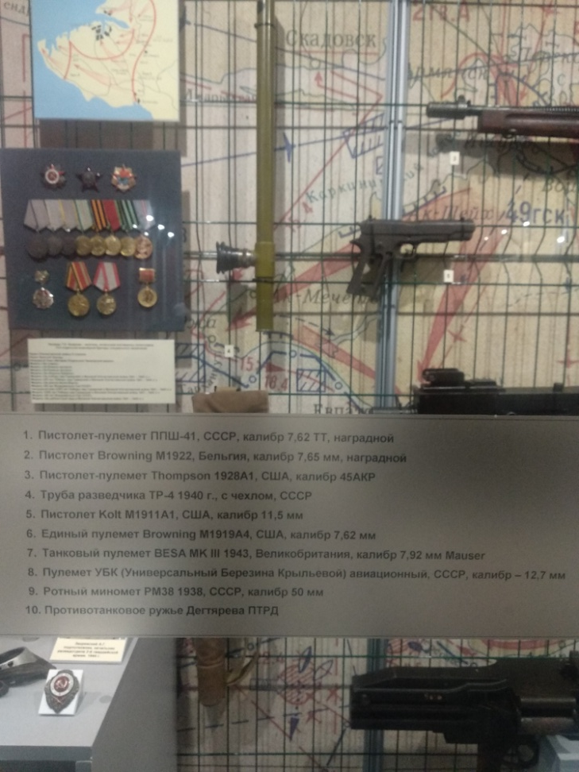
Использование различных материалов «пенокартон» и аракал.

Slide 18
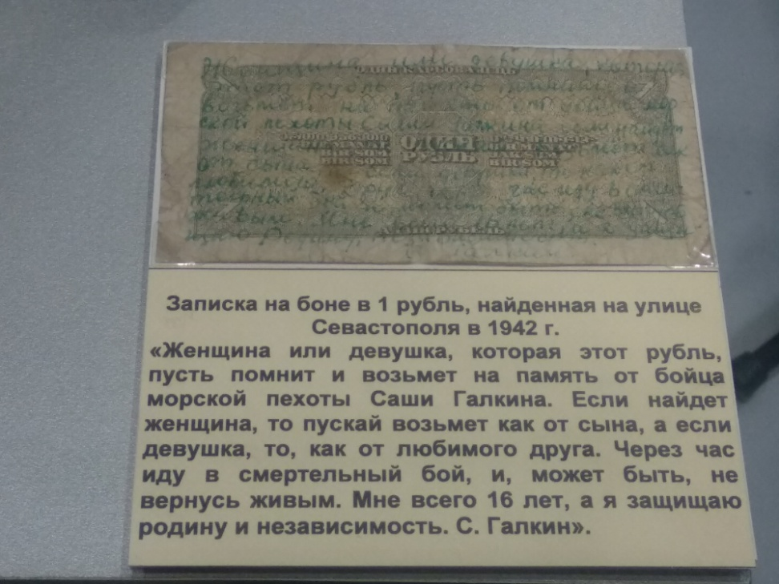
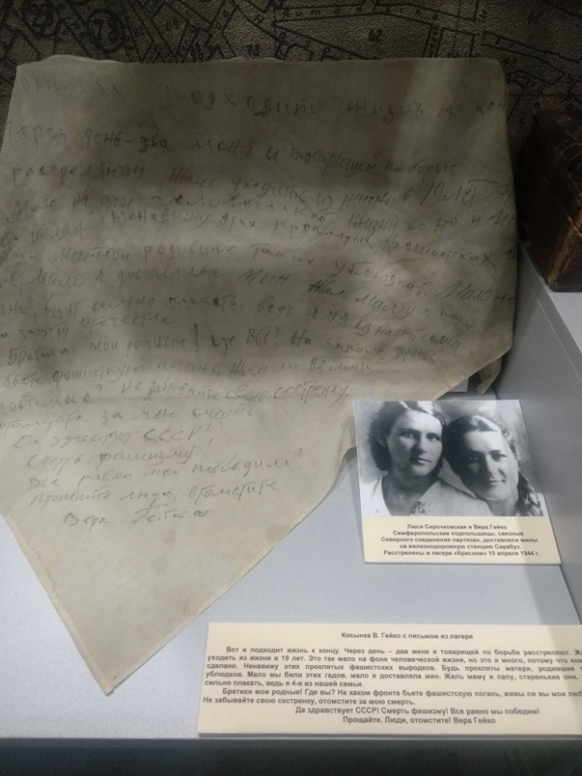
Лаконизм, но без фанатизма…

Slide 19
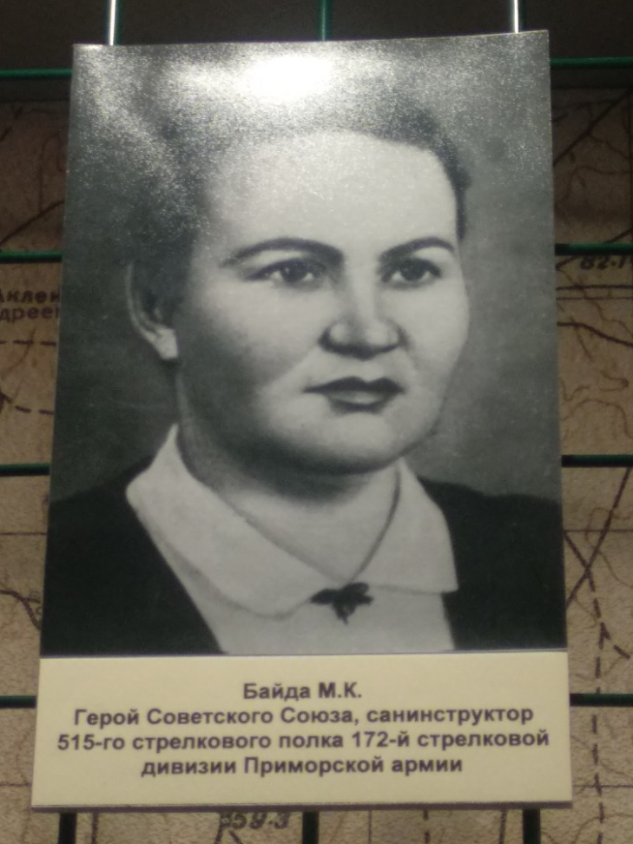
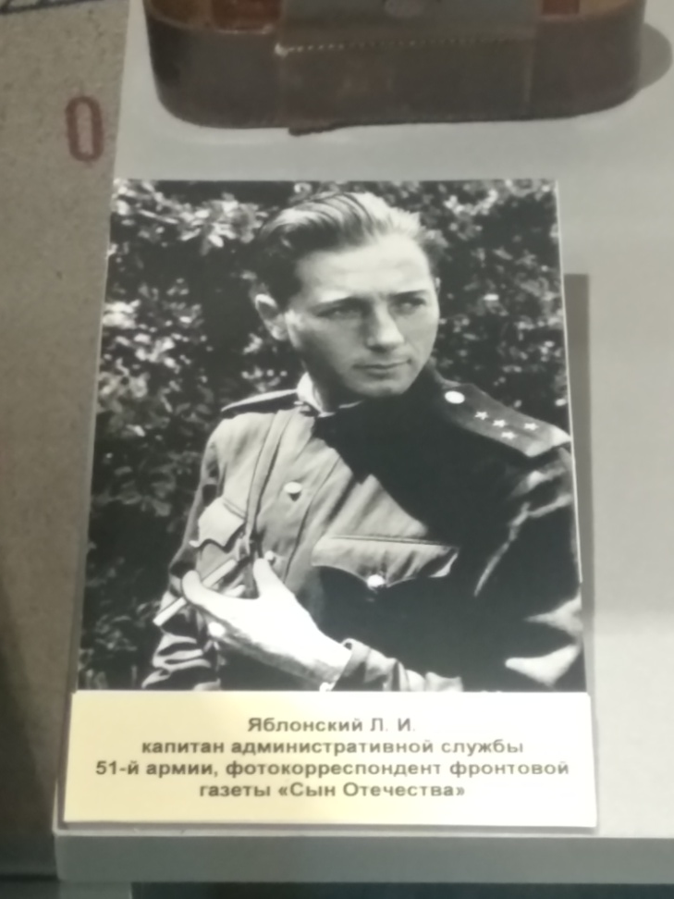
Методические рекомендации и замысел экспозиционеров.

Slide 20
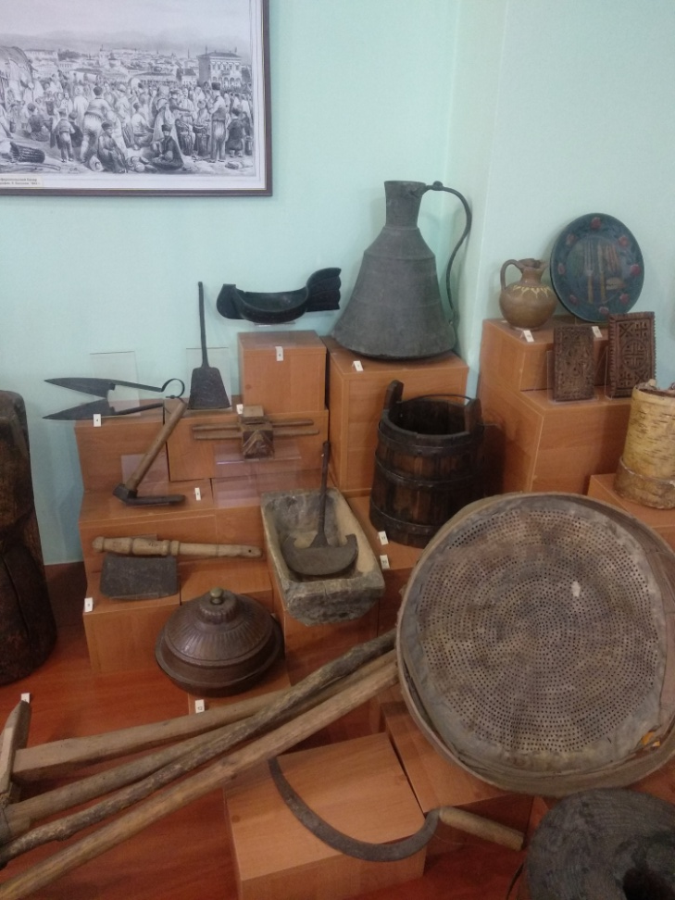
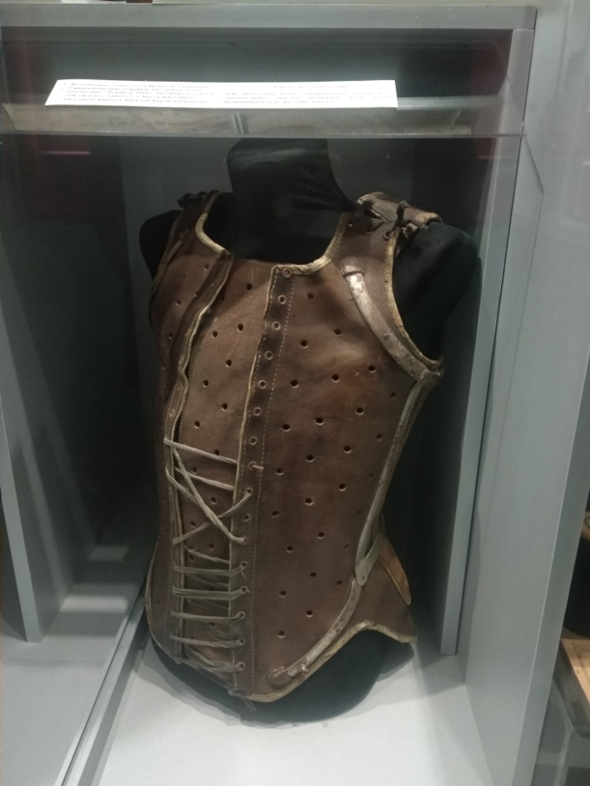
Вещественные источники.

Slide 21
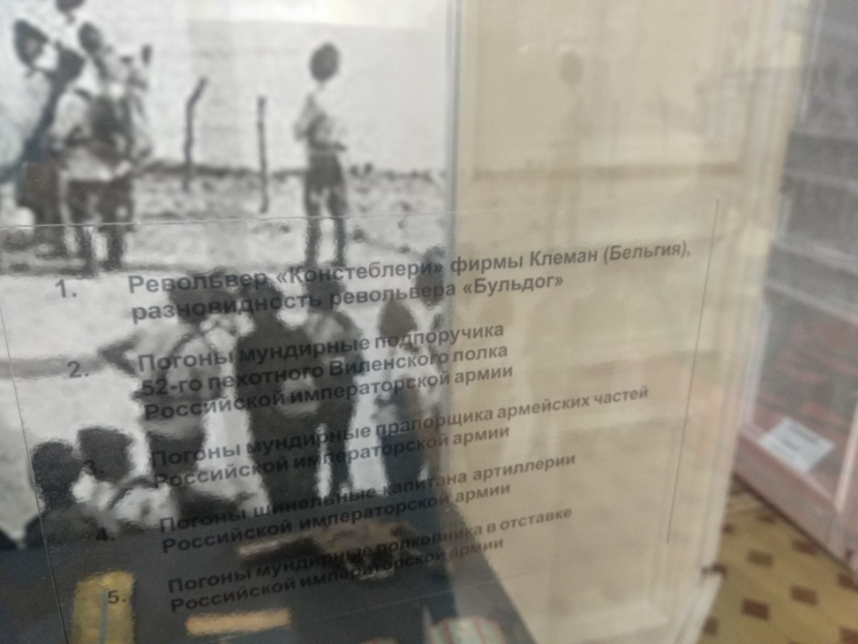
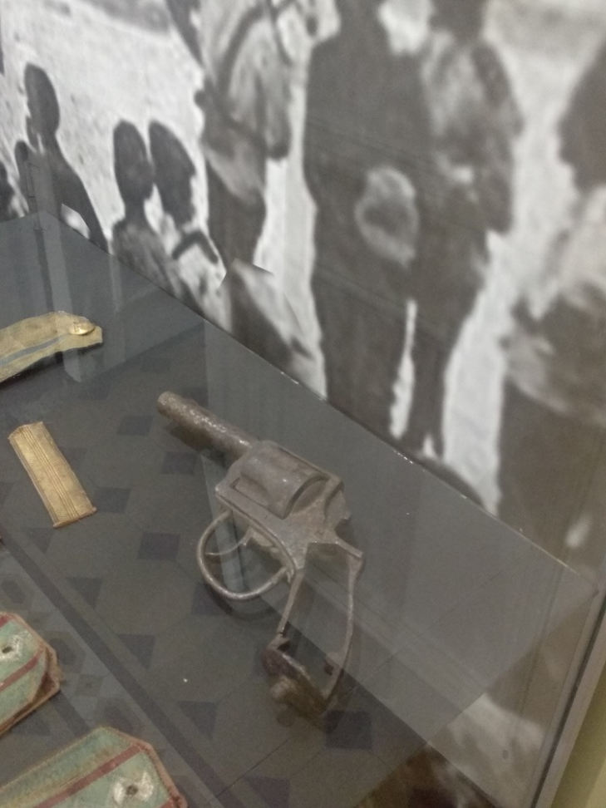
Один предмет в разных музеях.
А какая аннотация может быть в Доме–музее
А.П. Чехова в Ялте ?
Центральный Музей Тавриды

